Slide 1


Slide 2
Lenguajes de programación utilizados
PHP (Symfony 3.1.5 Framework, Aplicación Modelo-Vista-Controlador)
Javascript (JQuery Framework, Visualización-Validación-Restricciones)
DQL (Interacción con la BD-MySQL)
YAML (Configuración-Enrutamiento-Seguridad)
TWIG (Maquetación)
HTML5 (Visualización)
CSS3 (Estilos de Visualización)

Slide 3
Bundles de Terceros utilizados
DoctrineFixturesBundle (Auto cargar los datos a la base de datos)
FOSUserBundle (Control de usuarios y de grupos)
FOSJsRoutingBundle (Control de enrutamiento con Javascript)
JMSSerializerBundle (Normalización y Serialización de información con JSON)
JMSTranslationBundle (Traducción de idiomas)
LexikFormFilterBundle (Filtrado de información en la BD)
LiipImagineBundle (Visualización de imágenes)
PetkoparaTritonCrudBundle (Generación de un CRUD completo para la Entidad)
PrestaImageBundle (Redimensión de imágenes)
SgDatatablesBundle (Visualización-Manejo de tablas dinámicas)
VichUploaderBundle (Importación-Descarga de archivos)

Slide 4
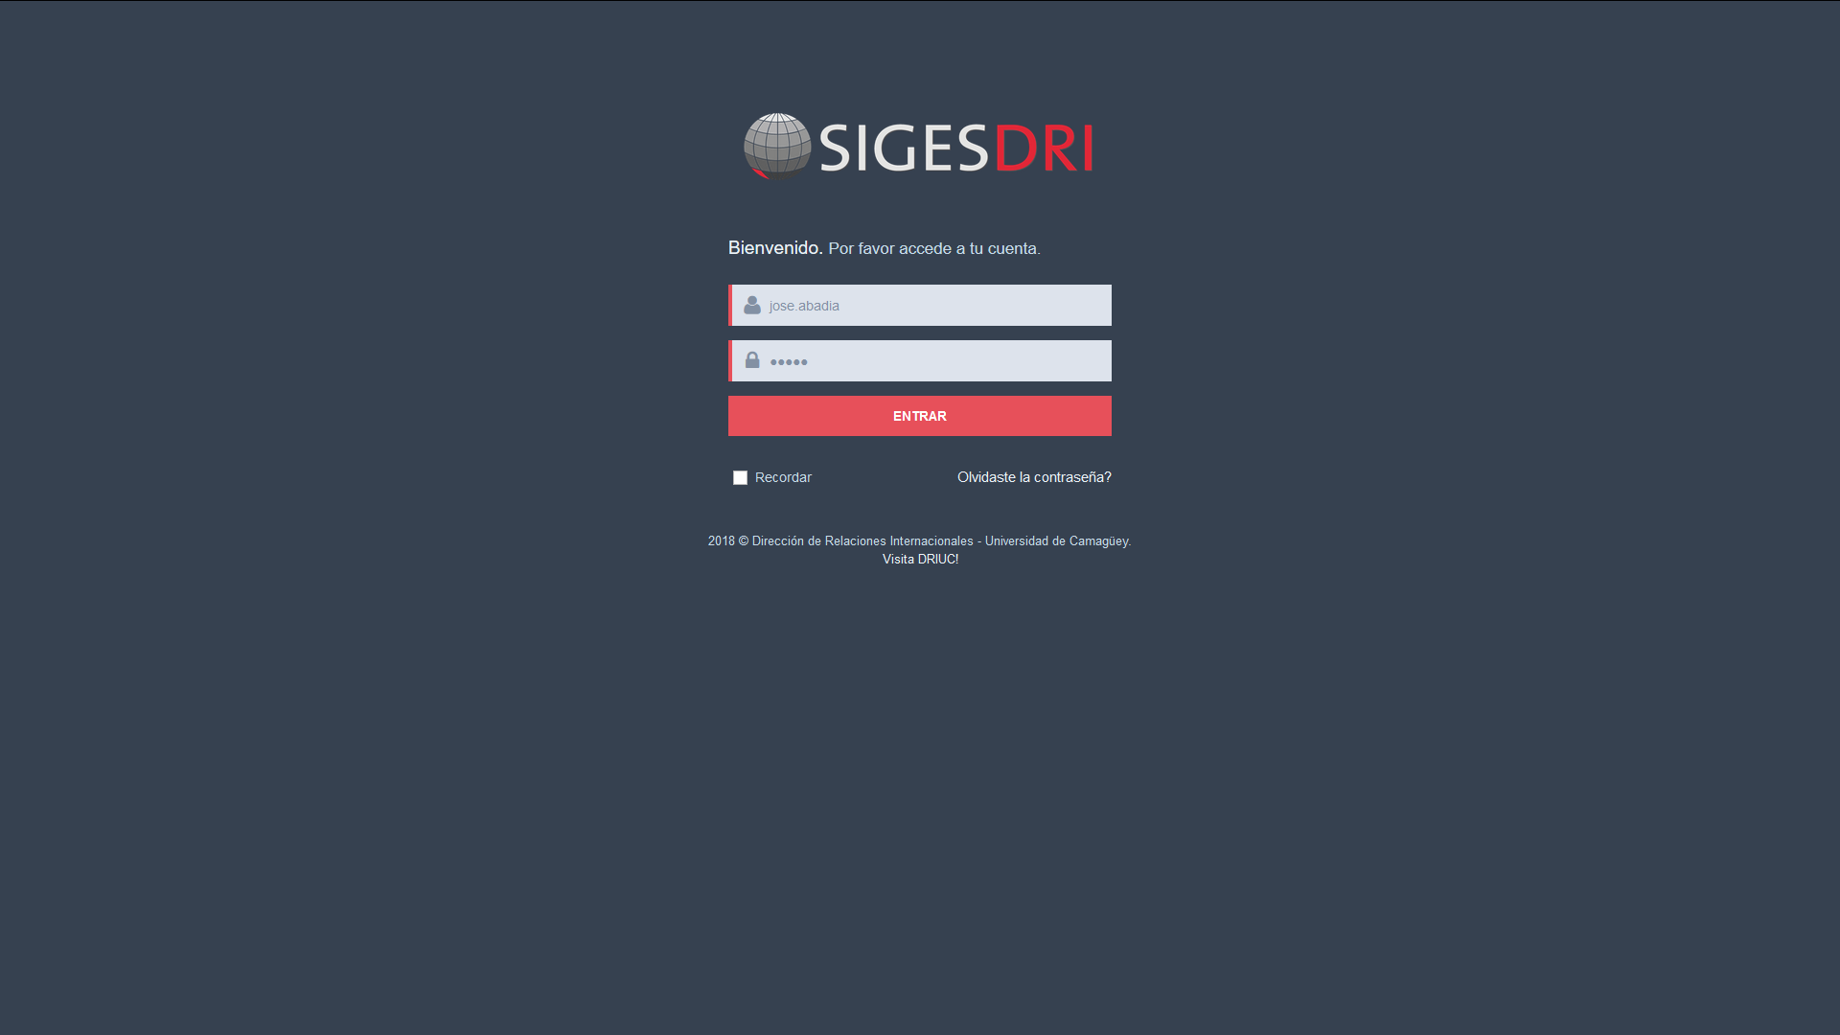
Nombre de Usuario
Contraseña
Recordar última sección
Recuperar la contraseña

Slide 5
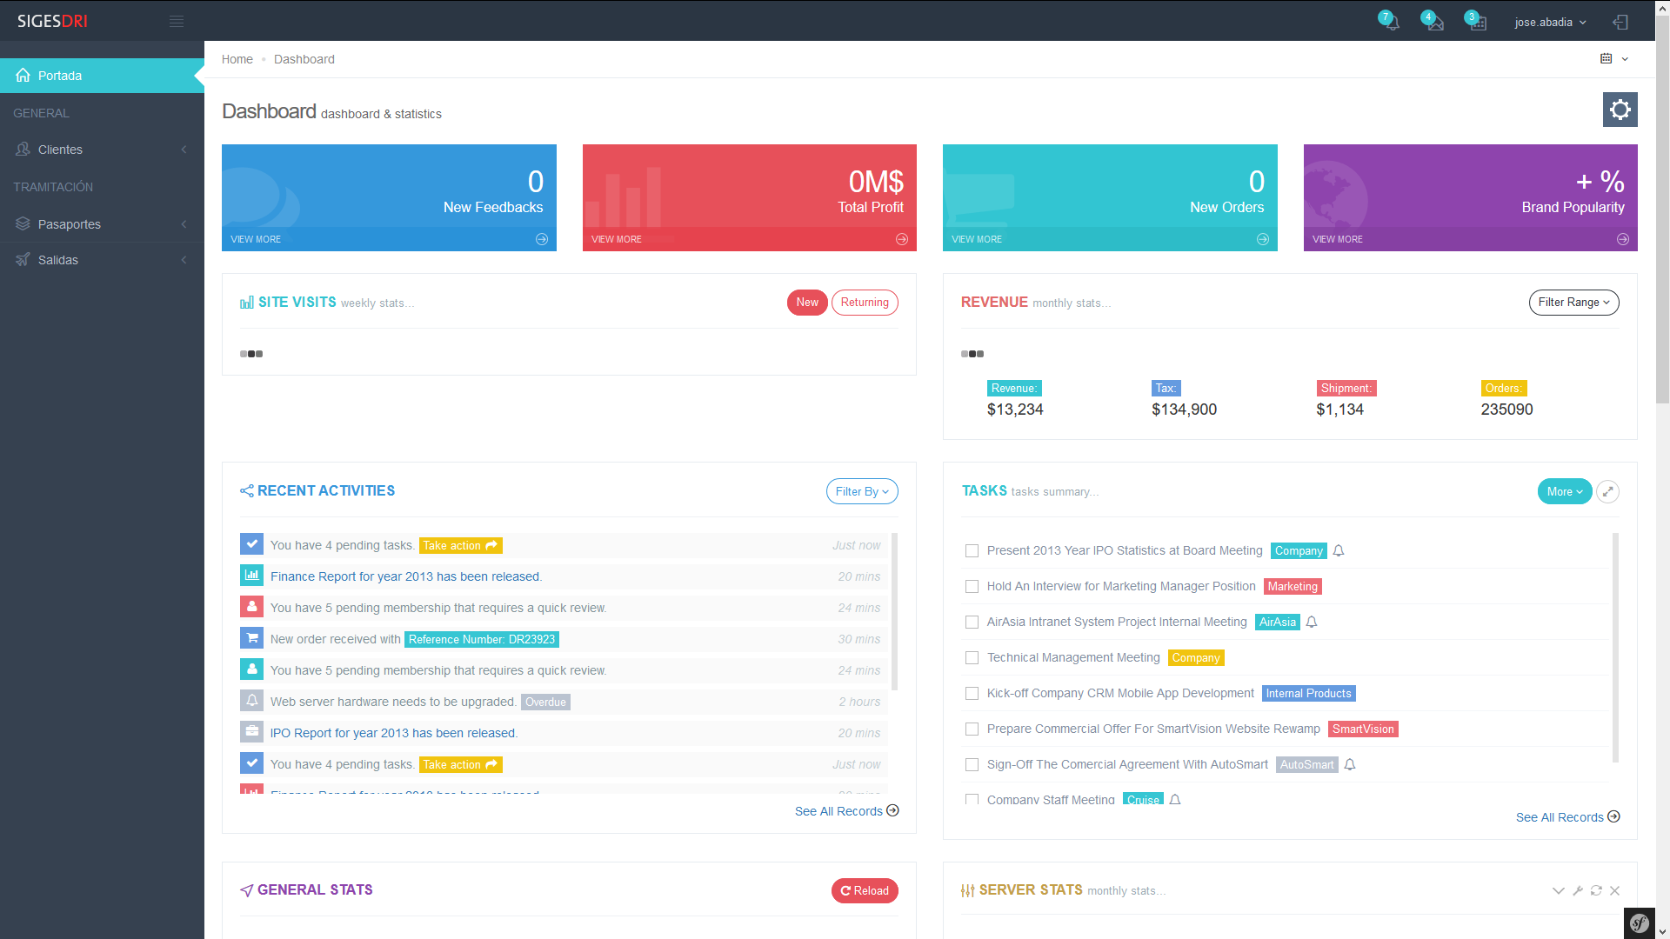
Barra superior
Barra lateral
Pantalla de contenido

Slide 6
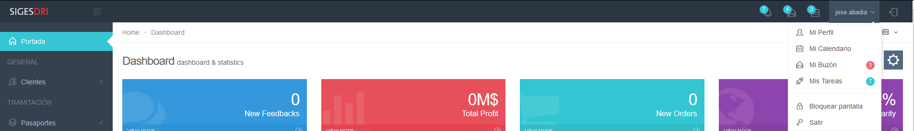
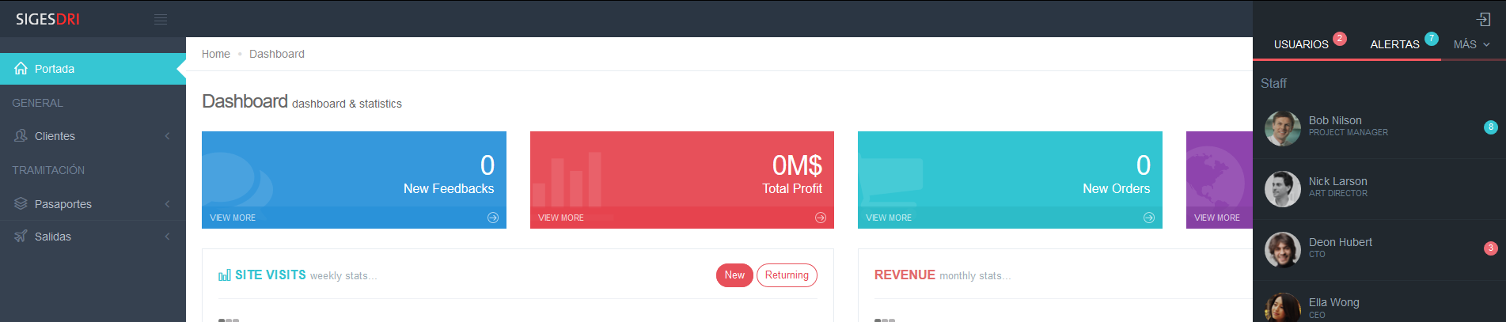
Barra superior
Hacer la barra lateral mas pequeña, mostrando solo los ICONOS
No operativa, servirá para las notificaciones u otras alertas
Logo y link a la página de inicio
Muestra el nombre del usuario actual
Barra superior
Acceder a todas las funcionalidades de usuario
Barra superior
Se puede utilizar para administración para ver usuarios activos, tareas, notificaciones, actividades, etc.

Slide 7
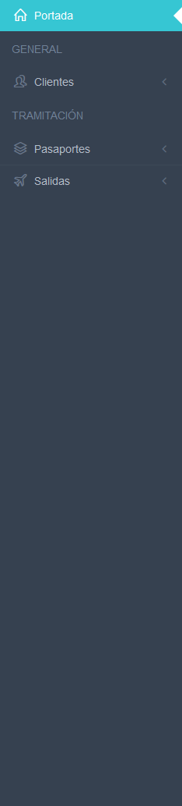
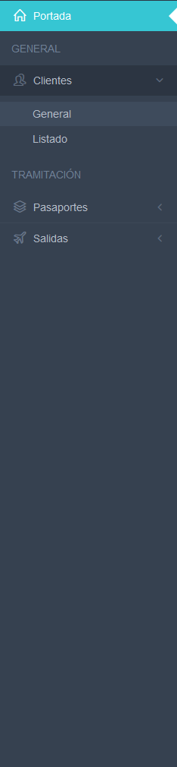
Página de Inicio
Acceso a los diferentes datos
Despliega un menú desde donde se accede a las funcionalidades para cada tipo de datos

Slide 8
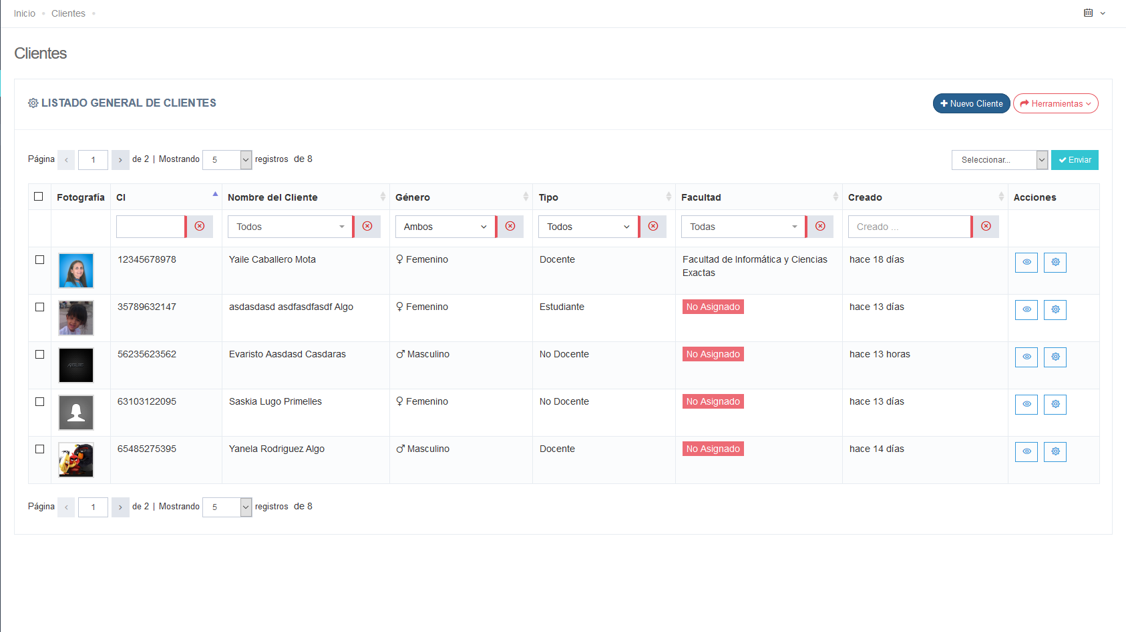
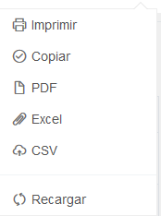
Trabajo con los registros
Agregar Nuevo Cliente
Filtros por tipos de datos
Acciones de selección múltiple
Ver perfil del cliente
Editar perfil del cliente
Guardar información en diferentes formatos
Selección múltiple

Slide 9
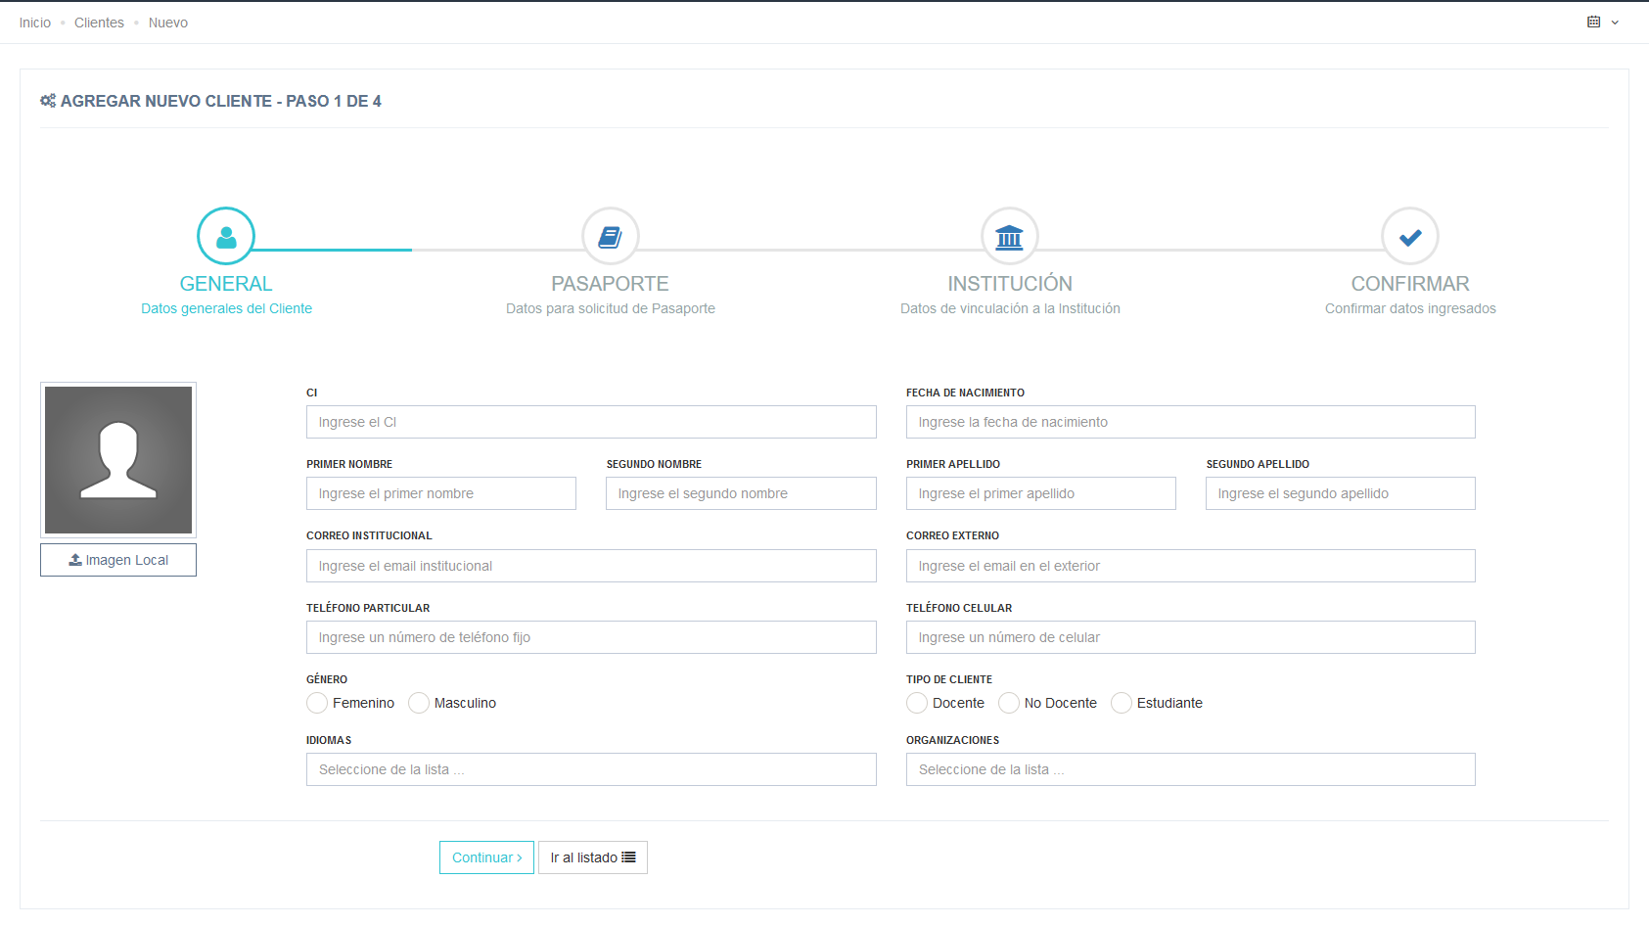
Pasos para crear un nuevo cliente
Único paso imprescindible para crear un cliente

Slide 10
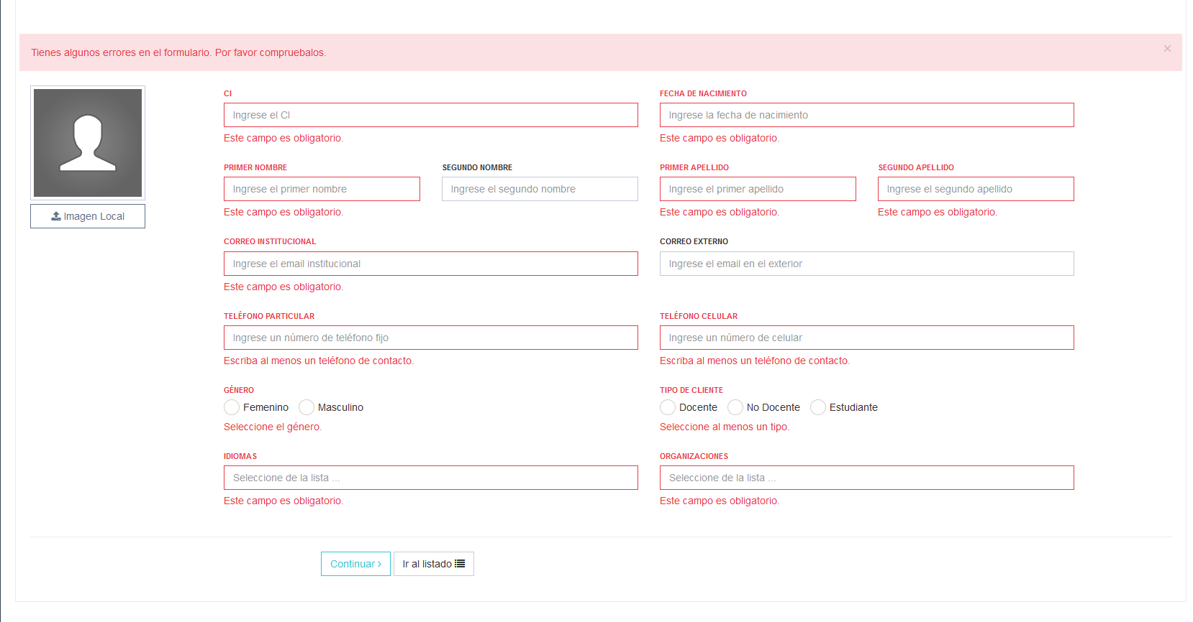
Es necesario al menos un número de teléfono para contacto
Si se trata de avanzar sin cumplir las condiciones tenemos las siguiente respuesta

Slide 11
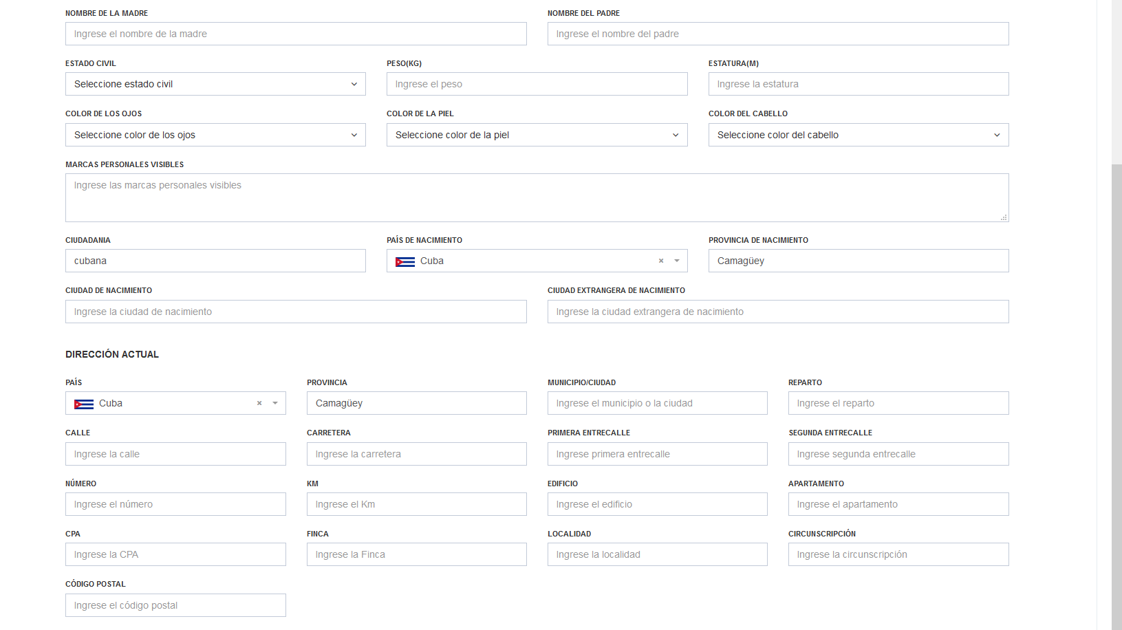
Ningún campo es obligatorio
Por Defecto
Excluyentes
Dependientes

Slide 12
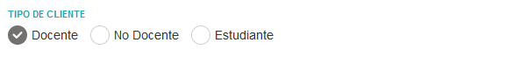
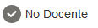
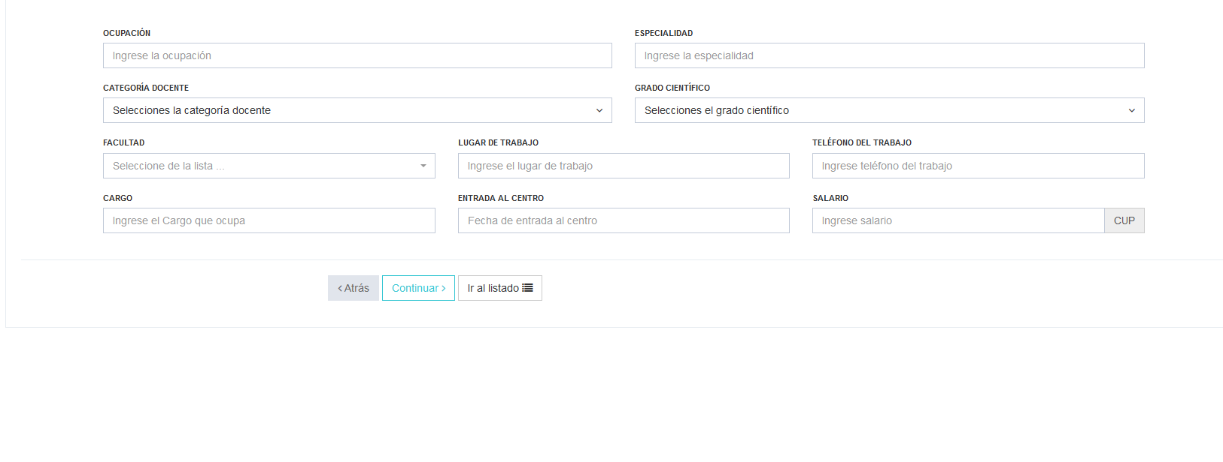
En caso de que los clientes sean trabajadores
Se deja la facultad para ambos tipos porque puede ser que el cliente aunque sea “no docente” trabaje en una facultad
Ningún campo es obligatorio

Slide 13

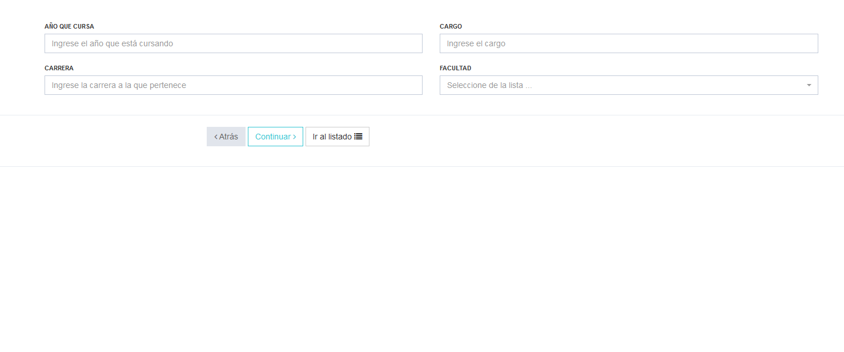
En caso de que los clientes sean estudiantes
Ningún campo es obligatorio

Slide 14
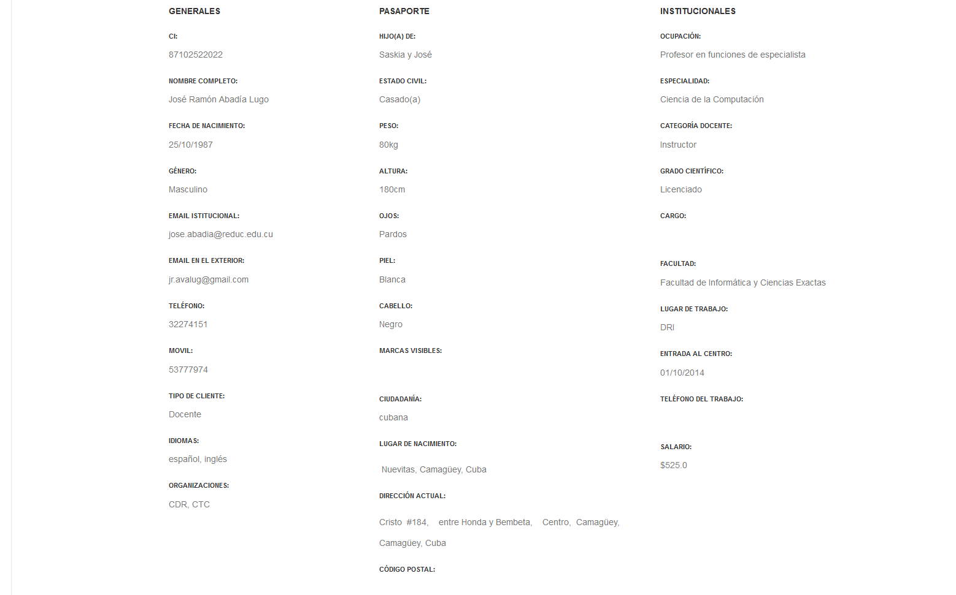
Resumen con todos los datos insertados

Slide 15
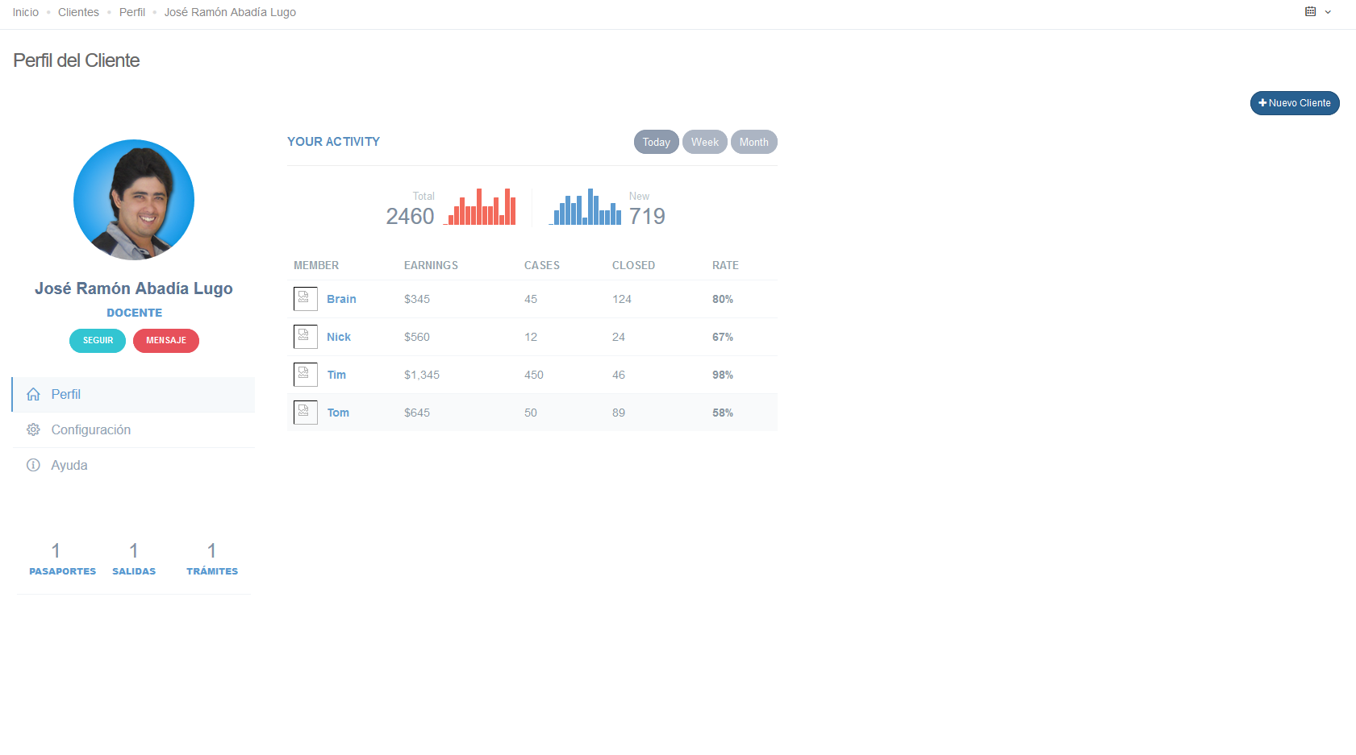
Identificación del cliente y descripciones rápidas
Descripciones detalladas de los clientes como:
Cantidad de trámites en detalle, actividad durante un periodo de tiempo, cantidad de viajes por universidad extranjera o proyecto, etc.

Slide 16
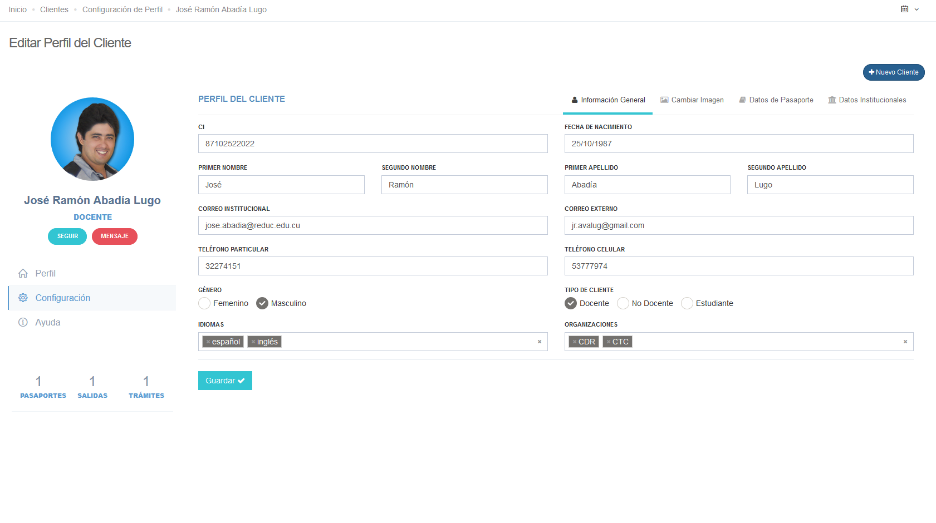
Similar el formulario de clientes solo que en este caso cada paso es un formulario independiente
Mismas restricciones que en el formulario de creación de clientes.

Slide 17
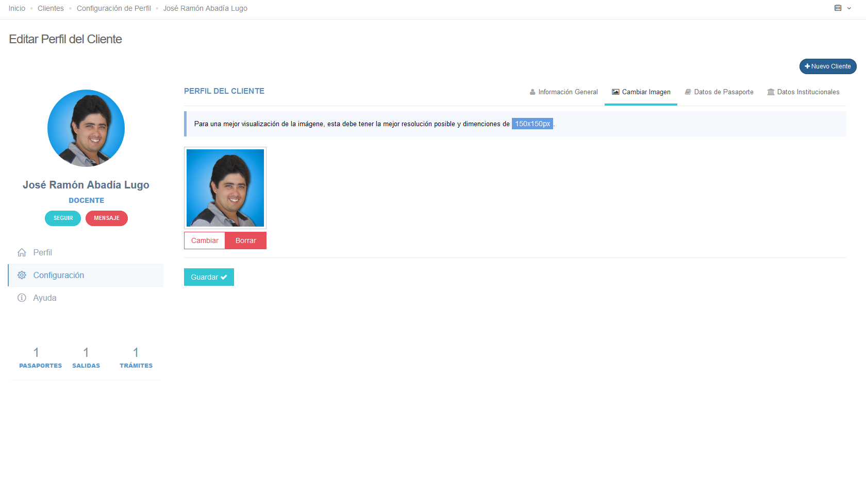
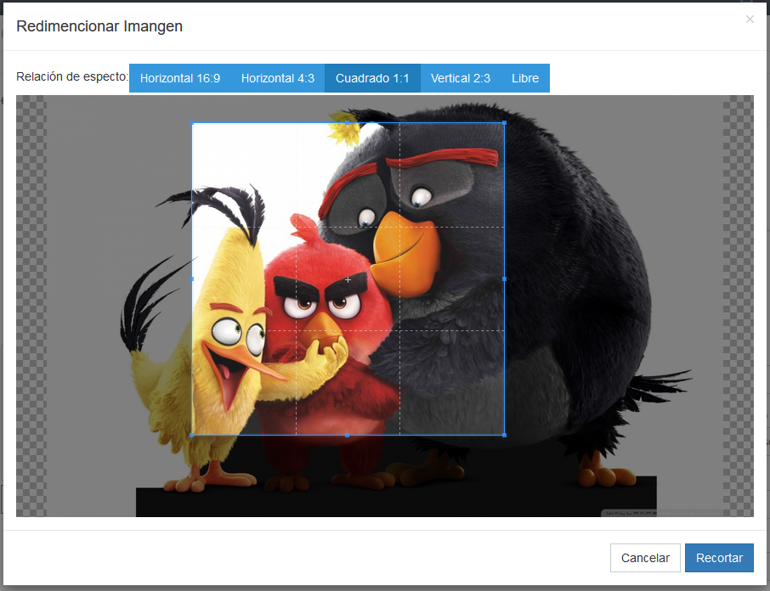
Similar el formulario de clientes solo que en este caso cada paso es un formulario independiente
Posibilidad de redimensionar la imagen. Para este caso utilizamos una relación de aspecto en forma de cuadrado 1:1
Mismas restricciones que en el formulario de creación de clientes.

Slide 18

Similar el formulario de clientes solo que en este caso cada paso es un formulario independiente
Mismas restricciones que en el formulario de creación de clientes.

Slide 19
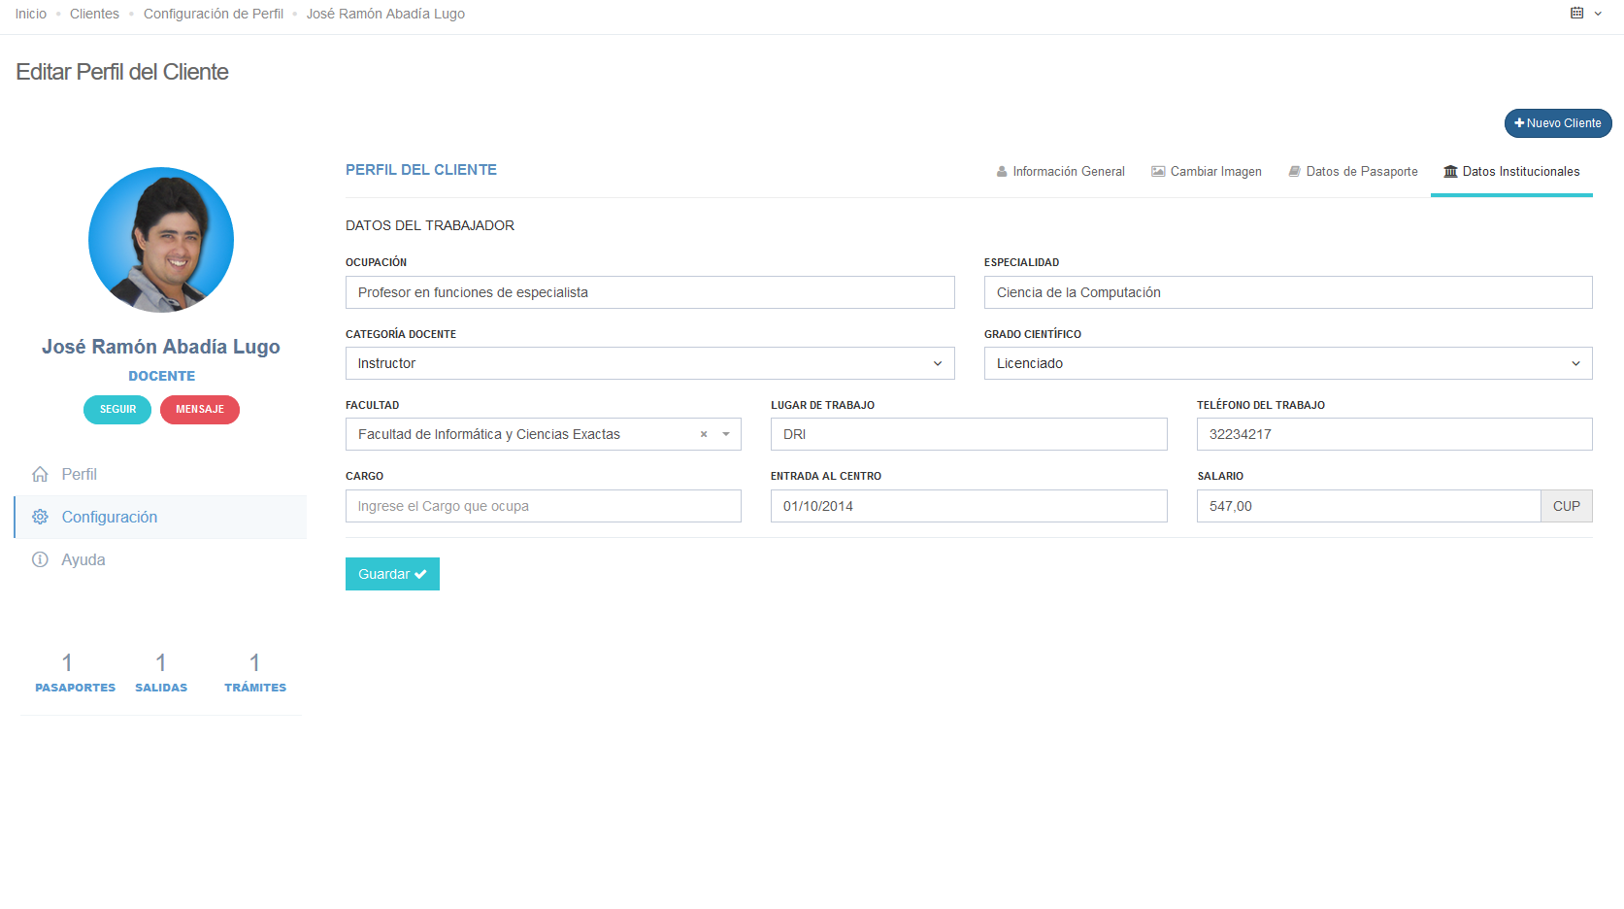
Similar el formulario de clientes solo que en este caso cada paso es un formulario independiente
Mismas restricciones que en el formulario de creación de clientes.

